Slide 1

¿Qué dice la biblia acerca del purgatorio?

Slide 2

Pregunta: "¿Qué dice la Biblia acerca del Purgatorio?"
Respuesta: De acuerdo con la Enciclopedia Católica, el Purgatorio es “un lugar o condición temporal de castigo para aquellos que, dejando esta vida en la gracia de Dios, no se encuentran enteramente libres de pecados veniales, o no han pagado totalmente a satisfacción sus transgresiones.”
Para resumir, en la teología Católica, el Purgatorio es un lugar donde va el alma cristiana después de la muerte para purificarse de pecados que no han sido totalmente pagados durante la vida.

Slide 3
¿Está esta doctrina del Purgatorio de acuerdo con la Biblia? ¡Absolutamente no!
El Apóstol Pablo dice en Romanos 5:8: «Pero Dios demuestra su amor para con nosotros, en que siendo aún pecadores, Cristo murió por nosotros».
Isaías 53:5 declara, “Mas Él herido fue por nuestras rebeliones, molido por nuestros pecados; el castigo de nuestra paz fue sobre Él, y por Su llaga fuimos nosotros curados.” Jesús sufrió por nuestros pecados para que pudiéramos ser librados del sufrimiento.
El decir que debemos de sufrir la paga por nuestros pecados, es decir que el sufrimiento de Jesús fue insuficiente. El decir que debemos expiar nuestros pecados mediante la purificación en el Purgatorio, es negar la suficiencia del sacrificio expiatorio de Jesús.

Slide 4
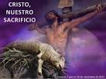

1 Juan 2:2 dice: «El es la expiación por nuestros pecados, y no solamente por los nuestros, sino también por los de todo el mundo».
De modo que la idea de que debemos sufrir por nuestros pecados después de la muerte, es contraria a todo lo que la Biblia dice acerca de la salvación.

Slide 5
El primer pasaje de la Escritura que señalan los católicos como evidencia del Purgatorio es 1 Corintios 3:15, el cual dice, “Si la obra de alguno se quemare, él sufrirá pérdida, si bien él mismo será salvo, aunque así como por fuego.”
El pasaje (1 Corintios 3:12-15) es usado como una ilustración de cosas pasadas a través del fuego, como una descripción del juicio de las obras de los creyentes. Si nuestras obras son de buena calidad “oro, plata, piedras preciosas,” ellas pasarán a través del fuego sin sufrir daño, y nosotros obtendremos la recompensa por ellas.
Por el contrario: Si nuestras obras son de baja calidad “madera, heno y hojarasca”, ellas serán consumidas por el fuego y no habrá recompensa. Este pasaje no dice que los creyentes pasarán a través del fuego, sino más bien que las obras de los creyentes serán pasadas por fuego.
1 Corintios 3:15 se refiere al creyente “escapando a través de las llamas”, (las pruebas), no “siendo purificado por las llamas.” Ver (1Ped.4:12,13; 1Ped.1:7).

Slide 6
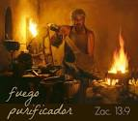

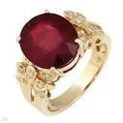

Superando las pruebas

Slide 7
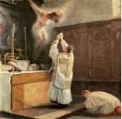
El Purgatorio, como muchos otros dogmas católicos, está basado en un malentendido de la naturaleza del sacrificio de Cristo.
Los católicos ven la Misa (o sea) la Eucaristía como una repetición del sacrificio de Cristo, porque no han podido comprender que el sacrificio de Jesucristo, hecho una sola vez y para siempre, fue absoluto y perfectamente suficiente.
Ver (Hebreos 7:27).

Slide 8

Los católicos ven las obras meritorias como una contribución a la salvación, debido a que se equivocan al no reconocer que el pago del sacrificio de Cristo, no tiene necesidad de “contribuciones” adicionales.
En (Efesios 2:8-9), dice el apóstol Pablo: «Porque por gracia sois salvos por medio de la fe; y esto no de vosotros, pues es don de Dios. 9 No es por obras, para que nadie se gloríe»
De igual manera, el Purgatorio es entendido por los católicos, como el lugar de purificación en preparación para el Cielo, porque ellos no reconocen que, por el sacrificio de Jesucristo, ya fuimos limpiados, declarados justos, perdonados, redimidos, reconciliados y santificados.

Slide 9

La idea misma del Purgatorio, y de las doctrina que con frecuencia se vinculan a él (como es, rezar por los muertos, las obras meritorias a favor de los muertos, incluso económicos, para aquellos cristianos que habían incurrido en algún pecado confesado se estipulaba ciertos ayunos y penitencias.
Filas de creyentes pagando indulgencias económicas
los largos ayunos a pan y agua se redimían o conmutaban con diversas oraciones, alguna limosna o peregrinaciones a Tierra Santa o a Roma, visitas de un santuario o iglesia, pago de cierta cantidad de dinero, obras de construcción a favor de la iglesia o participación en otra obra de beneficencia etc.)

Slide 10
todas estas formas de penitencia fallan en reconocer que la muerte de Jesús fue suficiente para pagar la pena por TODOS nuestros pecados.
Jesús, quien era Dios encarnado según lo dice (Juan 1:1,14), pagó un precio infinito por nuestros pecados. Jesús murió por nuestros pecados dice (1 Corintios 15:3). Jesús es el sacrificio expiatorio por nuestros pecados dice (1 Juan 2:2).
El limitar el sacrificio de Jesús a la expiación del pecado de nuestros primeros padres, y la tendencia al pecado que ellos nos transmitieron, y por ende, los pecados cometidos por nosotros antes de la salvación, y los pecados cometidos después, es un ataque a la Persona y la Obra de Jesucristo.
Si debemos en algún sentido pagar por ello, expiar por ello, o sufrir por nuestros pecados – eso indica que la muerte de Jesús no fue un sacrificio perfecto, completo y suficiente.

Slide 11

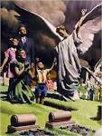
¿Cuando es que los creyentes estarán presentes al Señor?
El catolicismo enseña que: Para los creyentes, después de la muerte significa estar “ausentes del cuerpo y presentes al Señor”
(2 Corintios 5:6-8; Filipenses 1:23)
Ver Juan 14:3; 1Tes.4:16,17.
La doctrina de que los cristianos al morir inmediatamente están «presentes al Señor» es falsa. Según los textos, esto se realizará únicamente cuando Cristo vuelva por segunda vez. Amen.

Slide 12
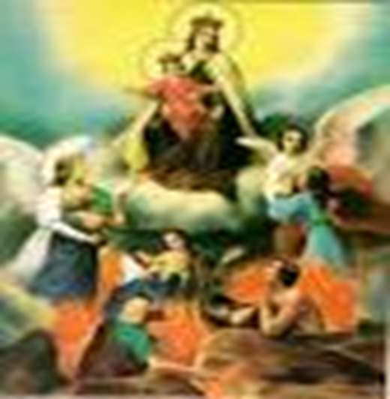
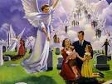
Nótese que esto no dice “ausente del cuerpo, en el Purgatorio con el fuego purificador.” No, por el sacrificio perfecto, completo y suficiente de Jesús, después de la muerte, estaremos «dormidos», como dijo Jesús, refiriéndose a la muerte de Lázaro.
Totalmente purificados, libres de pecado, perfeccionados, santificados, y finalmente cuanto Cristo aparezca por segunda vez, ahora si seremos resucitados para estar «presentes al Señor». (1Tes.4:16,17).

